Slide 1
مديريت پروژه
به نام حق
مديريت يكپارچگي

Slide 2
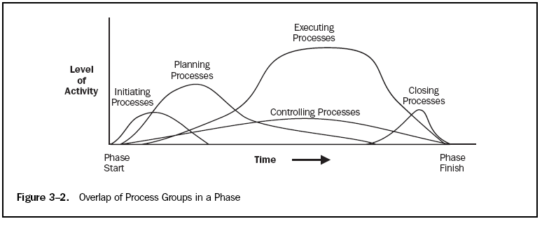
مراحل و چرخه عمر يك پروژه- مدل تعقيب سريع (Fast Track)

Slide 3
گروه هاي فرآيندي مديريت پروژه- شروع (Initiation)
مجموعه فعاليتهايي كه براي تسهيل روند تاييد رسمي پروژه و آغاز به كار آن، انجام مي شود.
كارهايي كه معمولا قبل از مرحله شروع انجام مي شود:
تدوين و مستند سازي نيازهاي سازمان
فرآيند انتخاب يك پروژه از بين گزينه هاي مختلف
امكان سنجي انجام پروژه
تعيين دقيق اهداف پروژه
برآورد اوليه از هزينه و نيروي كار مورد نياز
انتخاب مدير پروژه

Slide 4
گروه هاي فرآيندي مديريت پروژه- شروع (Initiation)
چند نكته در خصوص فرآيند شروع پروژه:
1- هرچه مشاركت كاربران و ساير ذينفعان پروژه در مرحله شروع، بيشتر باشد، امكان موفقيت پروژه بيشتر خواهد بود (به خاطر احساس مالكيت مشترك (Shared Ownership)، قبول خروجي هاي كار (Deliverable Acceptance) و رضايت ذينفعان)
2- شامل اين فرآيندهاست:
  تهيه Project Charter
  تدوين توصيف خام گستره پروژه (Perliminary Project Scope Statement)

Slide 5
گروه هاي فرآيندي مديريت پروژه- برنامه ريزي (Planning)
توسعه برنامه مديريت پروژه
(Project Scope Planning)
مبنايي براي تمامي فعاليتهاي برنامه ريزي بعدي

Slide 6
گروه هاي فرآيندي مديريت پروژه- برنامه ريزي (Planning)
برنامه ريزي گستره پروژه
(Scope Planning)
مبنايي براي تعيين، مديريت و ارزيابي گستره پروژه
مبنايي براي تهيه WBS

Slide 7
گروه هاي فرآيندي مديريت پروژه- برنامه ريزي (Planning)
تعريف گستره پروژه
(Scope Definition)
تدوين دقيقتر گستره پروژه

Slide 8
گروه هاي فرآيندي مديريت پروژه- برنامه ريزي (Planning)
تهيه ساختار شكستن كار
(Create WBS)
چه كارهايي بايد انجام شود
با چه ساختار درختي اي
(تا حدي كه قابل مديريت باشد)

Slide 9
گروه هاي فرآيندي مديريت پروژه- برنامه ريزي (Planning)
تهيه ليست فعاليتها
(Activity Definition)
ليست كامل و دقيقي از تمامي فعاليتهايي كه بايد انجام شود.

Slide 10
گروه هاي فرآيندي مديريت پروژه- برنامه ريزي (Planning)
تعيين توالي فعاليتها
(Activity Sequencing)
تقدم و تاخر منطقي و زماني
انواع وابستگي بين دو فعاليت

Slide 11
گروه هاي فرآيندي مديريت پروژه- برنامه ريزي (Planning)
تخمين منابع فعاليتها
(Activity Resource Estimating)
تعيين نوع و ميزان منابع مورد نياز براي انجام هر فعاليت

Slide 12
گروه هاي فرآيندي مديريت پروژه- برنامه ريزي (Planning)
تخمين دوره زماني فعاليتها
(Activity Duration Estimating)
هر فعاليت چقدر طول مي كشد؟ (خوش بينانه، بد بينانه، محتمل)

Slide 13
گروه هاي فرآيندي مديريت پروژه- برنامه ريزي (Planning)
توسعه برنامه زماني فعاليتها
(Schedule Development)
تلفيق توالي، مدت زمان، منابع و محدوديتهاي زماني در قالب يك برنامه زماني جامع

Slide 14
گروه هاي فرآيندي مديريت پروژه- برنامه ريزي (Planning)
برآورد هزينه
(Cost Estimating)
تعيين هزينه منابع مورد نياز براي انجام هر فعاليت

Slide 15
گروه هاي فرآيندي مديريت پروژه- برنامه ريزي (Planning)
بودجه ريزي هزينه
(Cost Budgeting)
تلفيق هزينه منابع مورد نياز براي انجام فعاليتها براي ارائه يك پايه هزينه (Cost Baseline)

Slide 16
گروه هاي فرآيندي مديريت پروژه- برنامه ريزي (Planning)
برنامه ريزي كيفيت
(Quality Planning)
چه استانداردهايي را و چگونه بايد رعايت كرد؟

Slide 17
گروه هاي فرآيندي مديريت پروژه- برنامه ريزي (Planning)
برنامه ريزي منابع انساني
(Human Resource Planning)
تعيين نقشها
تعيين مسووليتها
تعيين روابط گزارش دهي
تدوين برنامه مديريت پرسنل

Slide 18
گروه هاي فرآيندي مديريت پروژه- برنامه ريزي (Planning)
برنامه ريزي ارتباطات
(Communication Planning)
تعيين نيازهاي اطلاعاتي و ارتباطي در خصوص ذينفعان پروژه

Slide 19
گروه هاي فرآيندي مديريت پروژه- برنامه ريزي (Planning)
برنامه ريزي مديريت ريسك
(Risk Management Planning)
طبق چه برنامه اي با ريسكهاي موجود برخورد كنيم؟

Slide 20
گروه هاي فرآيندي مديريت پروژه- برنامه ريزي (Planning)
تعيين ريسك
(Risk Identification)
چه ريسكهايي؟
با چه احتمالي؟
چه اثراتي؟
چه واكنشهايي؟

Slide 21
گروه هاي فرآيندي مديريت پروژه- برنامه ريزي (Planning)
تحليل كيفي ريسك
(Qualitative Risk Analysis)
تعيين احتمال هر ريسك
تعيين اثرات ناشي از هر ريسك
رتبه بندي آنها

Slide 22
گروه هاي فرآيندي مديريت پروژه- برنامه ريزي (Planning)
تحليل كمي ريسك
(Quantitative Risk Analysis)
تعيين كمي ميزان تاثير هر ريسك (در صورت وقوع) بر روي نتايج پروژه (زمان، هزينه، كيفيت، گستره)

Slide 23
گروه هاي فرآيندي مديريت پروژه- برنامه ريزي (Planning)
برنامه ريزي پاسخ به ريسك
(Risk Response Planning)
در قبال هر ريسك، چه واكنشي بايد انجام داد؟ (براي استفاده حداكثر از فرصتها و كاهش اثر تهديدها)

Slide 24
گروه هاي فرآيندي مديريت پروژه- برنامه ريزي (Planning)
برنامه ريزي خريد و تداركات
(Plan Purchases and Acquisitions)
چه چيزهايي را
در چه زماني
و چگونه بخريم يا تدارك ببينيم؟

Slide 25
گروه هاي فرآيندي مديريت پروژه- برنامه ريزي (Planning)
برنامه ريزي قراردادها
(Plan Contracting)
تعيين ملزومات
مستندسازي آنها
انتخاب فروشندگان مناسب

Slide 26
گروه هاي فرآيندي مديريت پروژه- اجرا (Execution)
هدايت و مديريت اجراي پروژه
(Direct and manage Project Execution)
انجام كار (بر اساس برنامه پروژه)
استخراج اطلاعات مربوط به پيشرفت كار
ارائه گزارش عملكرد

Slide 27
گروه هاي فرآيندي مديريت پروژه- اجرا (Execution)
تضمين كيفيت
(Perform Quality Assurance)
تضمين اينكه همه كارها انجام شود
تضمين اينكه همه كارها با كيفيت و بر طبق استانداردهاي تعيين شده، انجام شوند.

Slide 28
گروه هاي فرآيندي مديريت پروژه- اجرا (Execution)
يافتن اعضاي تيم پروژه
(Acquire Project Team)
بالاخره پروژه را بايد يك سري افراد انجام دهند!

Slide 29
گروه هاي فرآيندي مديريت پروژه- اجرا (Execution)
توسعه تيم پروژه
(Develop Project Team)
برقراري ارتباط و هماهنگي بين اعضا
ارتقاء مهاتها و توانمنديهاي گروهي

Slide 30
گروه هاي فرآيندي مديريت پروژه- اجرا (Execution)
توزيع اطلاعات
(Information Distribution)
ااطلاعات مناسب
براي ذينفعان مناسب
در زمان مناسب

Slide 31
گروه هاي فرآيندي مديريت پروژه- اجرا (Execution)
درخواست / پاسخ به فروشندگان
(Request Seller Responding)
براي كسب اطلاعات و مظنه قيمت
براي دريافت مزايده
براي دريافت پروپوزال

Slide 32
گروه هاي فرآيندي مديريت پروژه- اجرا (Execution)
انتخاب فروشندگان
(Select Sellers)
اارزيابي پيشنهادات
انتخاب از بين فروشندگان بالقوه
مذاكره و بستن قرارداد

Slide 33
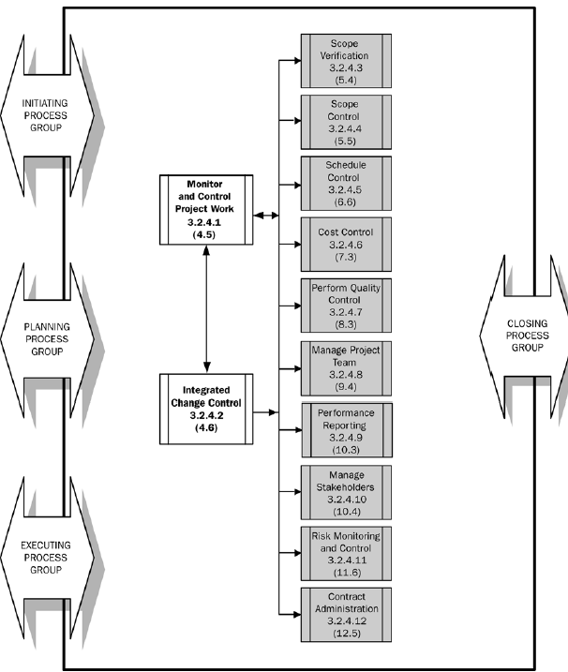
گروه هاي فرآيندي مديريت پروژه- ارزيابي و كنترل (Monitoring and Controlling)
ارزيابي و كنترل كارهاي پروژه
(Monitoring & Control Prj. Work)
جمع آوري / اندازه گيري و توزيع اطلاعات عملكرد
ارزيابي روند پيشرفت و تاثير بر روند كار در جهت بهبود
ارزيابي و كنترل ريسكهاي مختلف
پيش بيني وضع آتي

Slide 34
گروه هاي فرآيندي مديريت پروژه- ارزيابي و كنترل (Monitoring and Controlling)
كنترل يكپارچه تغييرات
(Integrated Change Control)
تعيين تغييرات مورد نياز
مديريت و كنترل تغييراتي كه بايستي داده شود
(اين فرآيند در تمام چرخه عمر پروژه وجود دارد.)

Slide 35
گروه هاي فرآيندي مديريت پروژه- ارزيابي و كنترل (Monitoring and Controlling)
ارزيابي گستره پروژه
(Scope Verification)
براي گرفتن تاييد رسمي در خصوص اتمام بخشي از كار يا كل آن

Slide 36
گروه هاي فرآيندي مديريت پروژه- ارزيابي و كنترل (Monitoring and Controlling)
كنترل گستره پروژه
(Scope Control)
كنترل تغييرات در گستره پروژه

Slide 37
گروه هاي فرآيندي مديريت پروژه- ارزيابي و كنترل (Monitoring and Controlling)
كنترل برنامه زماني
(Schedule Control)
كنترل تغييرات در برنامه زماني پروژه

Slide 38
گروه هاي فرآيندي مديريت پروژه- ارزيابي و كنترل (Monitoring and Controlling)
كنترل هزينه
(Cost Control)
كنترل تغييرات در بودجه پروژه و كنترل متغيرهاي اثرگذار بر آن

Slide 39
گروه هاي فرآيندي مديريت پروژه- ارزيابي و كنترل (Monitoring and Controlling)
اِعمال كنترل كيفيت
(Perform Quality Control)
بررسي خروجي هاي پروژه
بررسي انطباق خروجي ها با استانداردها
تعيين و انجام روشهايي براي حذف عدم انطباق ها

Slide 40
گروه هاي فرآيندي مديريت پروژه- ارزيابي و كنترل (Monitoring and Controlling)
مديريت تيم پروژه
(Manage Project Team)
پيگيري عملكرد افراد
بازخورد دادن به آنها
حل مشكلات
هماهنگي براي افزايش عملكرد تيم

Slide 41
گروه هاي فرآيندي مديريت پروژه- ارزيابي و كنترل (Monitoring and Controlling)
گزارش عملكرد
(performance Reporting)
تعيين وضع موجود
تعيين روند پيشرفت
پيش بيني آينده

Slide 42
گروه هاي فرآيندي مديريت پروژه- ارزيابي و كنترل (Monitoring and Controlling)
مديريت ذينفعان
(Manage Stakeholders)
اطلاع رساني به ذينفعان
حل مشكلات آنها

Slide 43
گروه هاي فرآيندي مديريت پروژه- ارزيابي و كنترل (Monitoring and Controlling)
ارزيابي و كنترل ريسك
(Risk Mng. and Control)
پيگيري و تعقيب ريسكهاي تعيين شده
ارزيابي ريسكهاي باقيمانده
تعيين ريسكهاي جديد
اجراي برنامه پاسخ دهي به ريسك
ارزيابي ميزان اثربخشي انواع پاسخ ها

Slide 44
گروه هاي فرآيندي مديريت پروژه- ارزيابي و كنترل (Monitoring and Controlling)
مديريت قرارداد
(Contract Administration)
مديريت روابط بين خريدار و فروشنده
مرور و مستندسازي عملكرد هر كدام از فروشندگان
مديريت قراردادهاي بسته شده

Slide 45
گروه هاي فرآيندي مديريت پروژه- بستن (Closing)

Slide 46
اهميت هر كدام از فرآيندهاي مديريت پروژه

Slide 47
رابطه بين فرآيندهاي مديريت پروژه و گروه هاي پروژه

Slide 48
رابطه بين فرآيندهاي مديريت پروژه و گروه هاي پروژه

Slide 49
مدل كلي مديريت پروژه
مديريت دامنه
مديريت زمان
مديريت هزينه
مديريت کيفيت
ابزارها
و
روش‌ها
مديريت يکپارچگي پروژه
ذينفعان
نتايج
مديريت تامين و تدارک
مديريت منابع انساني
مديريت ارتباطات
مديريت ريسک

Slide 50
اهميت مديريت يکپارچگي پروژه
چرا مديريت يكپارچگي پروژه مهم است؟
  شكستن يك فيل به سه قسمت، سه فيل كوچكتر به شما نمي دهد.
  بسياري از مشكلات مديريت پروژه، وقتي بروز مي كند كه همه فرآيندها را در كنار هم ببينيم.
  در عمل اين فرآيند است كه واقعا اتفاق مي افتد.

Slide 51
نكات پاياني
پروژه، يك فرآيند است، يك محصول نيست.
پروژه موقتي ست.
هر پروژه اي تعدادي ذينفع دارد.
هر پروژه اي با ريسك همراه است.
محدوديتهاي سه گانه هر پروژه از ابتدا تا انتها
  هزينه
  زمان
  كيفيت و گستره
مديريت پروژه تلفيقي ست از
  دانش
  مهارت
  ابزارها
  روشها
Notes:
تا حدي که بتواند مبناي کنترل قرار گيرد.

Slide 52
نكات پاياني
در هر پروژه اي اين فرآيندها بايد درنظر گرفته شوند
  مديريت گستره
  مديريت زمان
  مديريت هزينه
  مديريت كيفيت
  مديريت منابع انساني
  مديريت ريسك
  مديريت تامين و تدارك
  مديريت يكپارچگي
Notes:
تا حدي که بتواند مبناي کنترل قرار گيرد.

Slide 53
نكات پاياني
مراحل انجام پروژه:
  آغاز
  برنامه ريزي
  اجرا
  كنترل
  بستن
توجه به مسايل سازماني كه پروژه در آن اجرا مي شود.
در مديريت گستره مواظب Scope Creeping باشيد.
مديريت انتظارات را فراموش نكنيد.
ارتباطات شفاف، بهترين راه حل بسياري از مشكلات
Notes:
تا حدي که بتواند مبناي کنترل قرار گيرد.

Slide 54
نكات پاياني
بدترين كار براي حل مشكلات زمانبندي، تمديد مدت زمان انجام پروژه است.
هر كاري آنقدر طول مي كشد تا تمام زمان اختصاص داده شده به آنرا پر كند.
قانون 20 – 80 پاروتو را فراموش نكنيد. (در مديريت كيفيت)
منابع انساني مهمترين عوامل موفقيت و يا شكست پروژه هاي شما هستند.
رهبري بر قلبها، لزوما با رهبري بر جسمها يكي نيست. انگيزش صرفا جنبه پولي ندارد.
اطلاعات خوني ست كه در رگهاي سازمان و پروژه شما مي دمد، مواظب دستگاه گردش خون خود باشيد.
Notes:
تا حدي که بتواند مبناي کنترل قرار گيرد.

Slide 55
نكات پاياني
ريسكها را فراموش نكنيد.
  اندازه ريسك
  تاثير ريسك
روشهاي مختلفي براي پاسخ داده به ريسك وجود دارد، البته اگر از قبل هوشيار باشيد.
ريسكهاي باقي مانده و ثانويه را دست كم نگيريد.
هنر اين است كه با حداقل تجهيزات جنگي، بر قوي ترين دشمن پيروز شويد.
در نهايت همه چيز بايد با همه چيز هماهنگ باشد (Integration)
Notes:
تا حدي که بتواند مبناي کنترل قرار گيرد.

